Slide 1




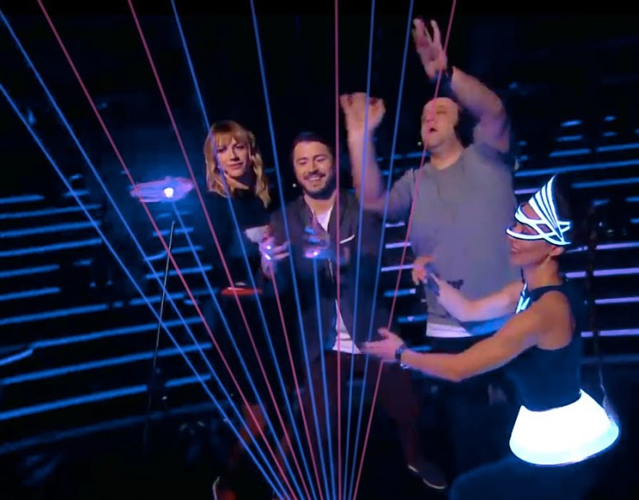

ЕЛЕКТРОННА МУЗИКА ТА ЇЇ ІНСТРУМЕНТИ
«ЕЛЕКТРОННА МУЗИКА» -
це явище музичної культури ХХ-ХХІ ст., що відповідає тенденціям розвитку сучасного музичного життя

Slide 2
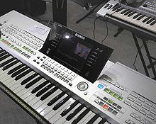
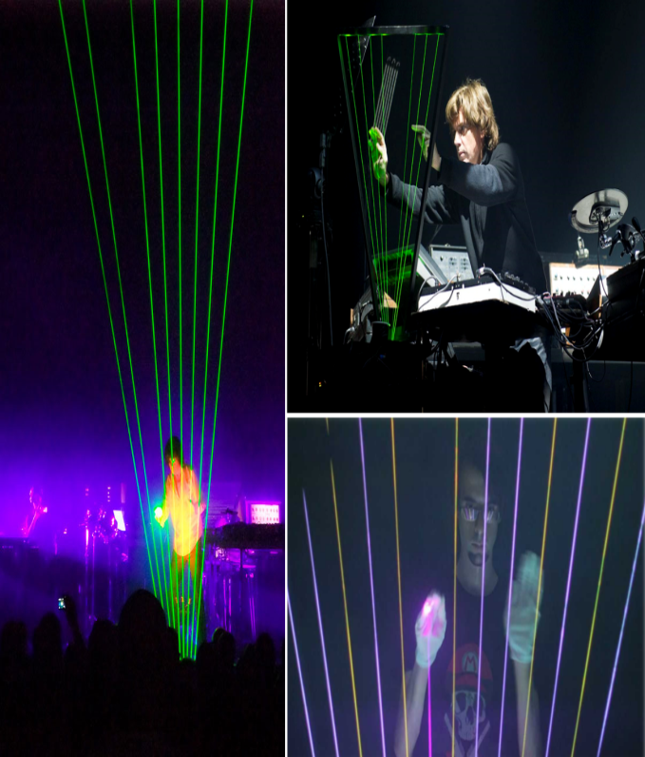
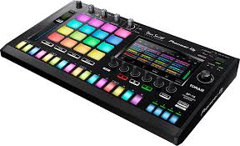
ЕЛЕКТРОННА МУЗИКА ТА ЇЇ ІНСТРУМЕНТИ
Даний феномен має свій сформований
ІНСТРУМЕНТАРІЙ
СИНТЕЗАТОР
СЕМПЛЕР
ЛАЗЕРНА АРФА
https://www.youtube.com/watch?v=Vbh6iN9_KSo
https://www.youtube.com/watch?v=ahdkHsFYSxg
https://www.youtube.com/watch?v=ZCb4epp54gA

Slide 3
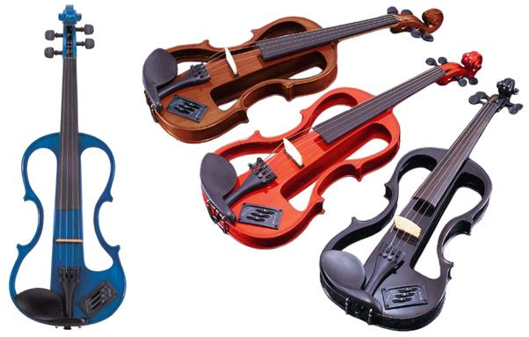
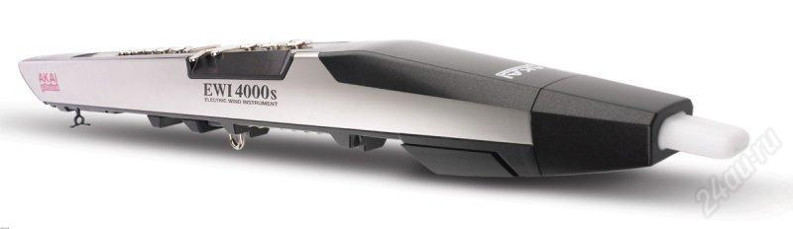
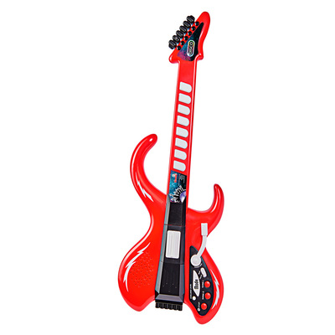
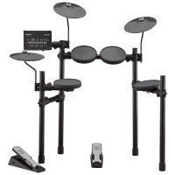
ЕЛЕКТРОННА МУЗИКА ТА ЇЇ ІНСТРУМЕНТИ
ЕЛЕКТРОСАКСОФОН
ЕЛЕКТРОСКРИПКА
https://www.youtube.com/watch?v=vifH5Xnqynk
https://www.youtube.com/watch?v=mdFrn89x74k
ЕЛЕКТРОГІТАРА
ЕЛЕКТРОННА УДАРНА УСТАНОВКА
https://www.youtube.com/watch?v=aNg0ZhxTQfo
https://www.youtube.com/watch?v=dHe3zJr9eO0

Slide 4

ЕЛЕКТРОННА МУЗИКА ТА ЇЇ ІНСТРУМЕНТИ
Послухай запропоновані музичні композиції
Кейко Мацуї «Deep Blue»
https://www.youtube.com/watch?v=DTRiXtP7lkA
Гурт «Spase» «Magic Fly»
https://www.youtube.com/watch?v=P_ukfGAd8T4

Slide 5


ЕЛЕКТРОННА МУЗИКА ТА ЇЇ ІНСТРУМЕНТИ
…ПОМІРКУЙ…
Яке враження на тебе справила музика обох творів?
Які музичні інструменти звучали
у композиціях?
Порівняй два твори за характером.
Висновки занотуй у записничку.

Slide 6


ЕЛЕКТРОННА МУЗИКА ТА ЇЇ ІНСТРУМЕНТИ
Пропоную переглянути відео за посиланням та вивчити сучасну композицію української співачки, авторки- Тіни Кароль
«Дитинство не втрачай!»
https://www.youtube.com/watch?v=Lj4d_dRyjwE
https://uk.wikipedia.org/wiki/%D0%A2%D1%96%D0%BD%D0%B0_%D0%9A%D0%B0%D1%80%D0%BE%D0%BB%D1%8C

Slide 7

ЕЛЕКТРОННА МУЗИКА ТА ЇЇ ІНСТРУМЕНТИ
ПЕРЕВІР СЕБЕ
Що нового ти сьогодні дізнався?
Що ти знаєш про електронну музику та її виникнення?
Які музичні інструменти нового покоління найбільш тебе вразили?
Слухаючи свою улюблену музику, зауваж, чи є серед неї ЕЛЕКТРОННА?

